Slide 1
软件工程导论（第6版）
21世纪软件工程专业规划教材

Slide 2
目录
CONTENTS
1
软件危机
2
软件工程
3
软件生命周期
4
软件过程

Slide 3
第1章 软件工程学概述
overview
迄今为止，计算机系统已经经历了4个不同的发展阶段，但是，人们仍然没有彻底摆脱“软件危机”的困扰，软件已经成为限制计算机系统发展的瓶颈。
为了更有效地开发与维护软件，软件工作者在20世纪60年代后期开始认真研究消除软件危机的途径，从而逐渐形成了一门新兴的工程学科——计算机软件工程学。

Slide 4
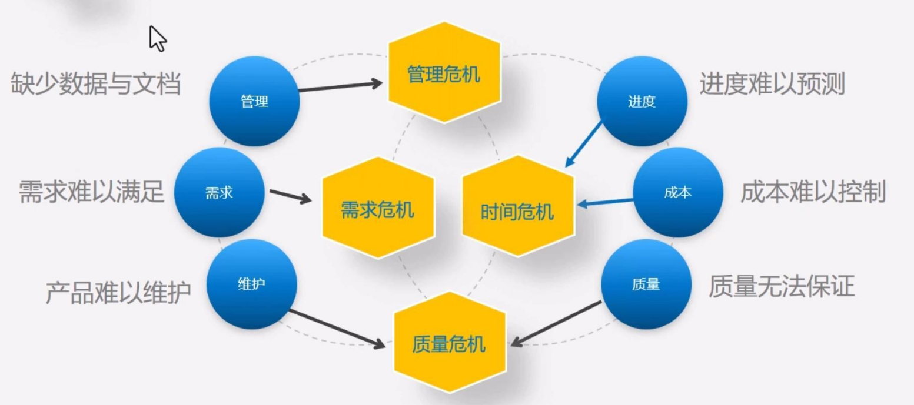
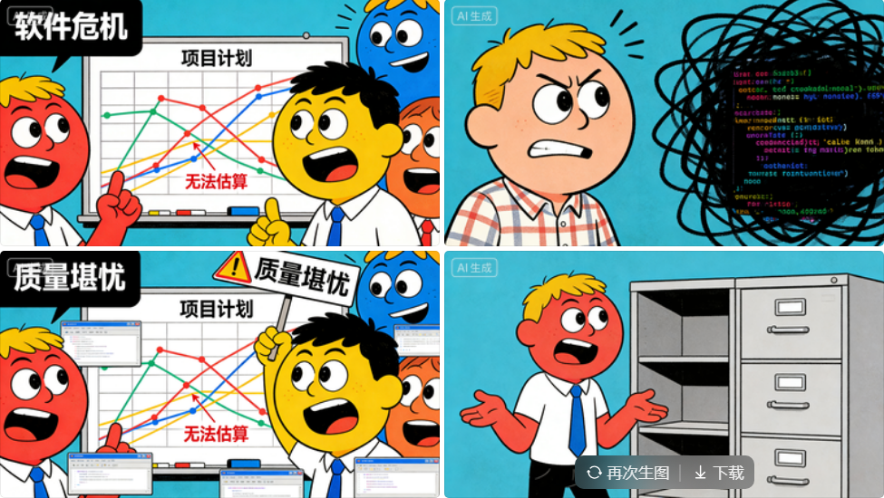
什么是软件危机？
在计算机软件的开发和维护过程中
所遇到的一系列严重问题。
https://haokan.baidu.com/v?pd=wisenatural&vid=7966465441268709275
进度难以预测：软件开发经常不能按时完成，延期数月甚至数年。
成本难以控制：实际花费远远超出预算。
质量无法保证：完成的软件漏洞百出（Bug多），不稳定，经常崩溃，难以使用。
需求难以满足：开发出的软件与用户想要的功能相差甚远，无法满足实际需要。
产品难以维护：软件结构混乱，修改一个错误可能引入更多错误，升级和扩展极其困难。
缺少数据与文档：缺乏文档资料会带来一系列严重且深远的问题，影响项目的短期效率和长期健康。
它并非指软件本身无法运行，而是指软件开发的速度、质量、成本和管理严重落后于硬件发展及社会对软件需求增长的矛盾状态。
这个概念在20世纪60年代末至80年代被明确提出和广泛讨论，其核心是：我们无法高效、可靠地生产出满足需求的复杂软件。

Slide 5
产生软件危机的原因
软件缺乏完整配置
软件缺乏包括程序、数据、文档在内的完整配置
软件是逻辑部件而非物理部件
缺乏“可见性”，管理和控制过程相当困难
软件危机
产生原因
重开发、请轻维护，软件维护困难
软件在使用过程中不会因为使用过程时间过长而被用坏，如果在运行中发现错误，很可能是在开发阶段引入的在测试阶段未被检测出的错误
对用户需求认识不全面
对用户要求没有完整准确的认识就匆忙编写程序
修改代价不同
在软件开发的不同阶段进行修改的代价很不相同
软件功能庞大，复杂性强
不仅设计技术问题，还涉及到科学严格的管理
在新兴领域：
技术债务：为了快速上线而牺牲代码质量，导致后期维护成本飙升。
安全和隐私危机：随着软件渗透到社会各个角落，安全漏洞和隐私泄露成为新的全球性危机。
AI伦理与可靠性：人工智能软件的不可解释性和偏见问题，构成了新的“智能软件危机”。
超大规模分布式系统的复杂性：云计算、微服务架构带来了新的运维和监控挑战。

Slide 6









消除软件危机的途径
使用成功的技术和方法
消除错误概念和做法
结构化开发方法、可视化开发方法
面向对象开发方法、软件重用技术
对计算机软件有正确认识
消除“软件就是程序”的错误观念
消除计算机系统早期发展阶段形成的错误概念和做法
软件是由程序、数据及相关文档的完整集合
消除软件危机的途径
开发和使用更好的软件工具
MySQL、Spring Boot
Vue.js、Visual Studio等
软件开发不是个体劳动
软件开发是各类人员协同配合，共同完成的工程项目
✘
✔
软件是组织良好、管理严密、各类人员协同配合共同完成的工程项目
建设软件工程支撑环境

Slide 7
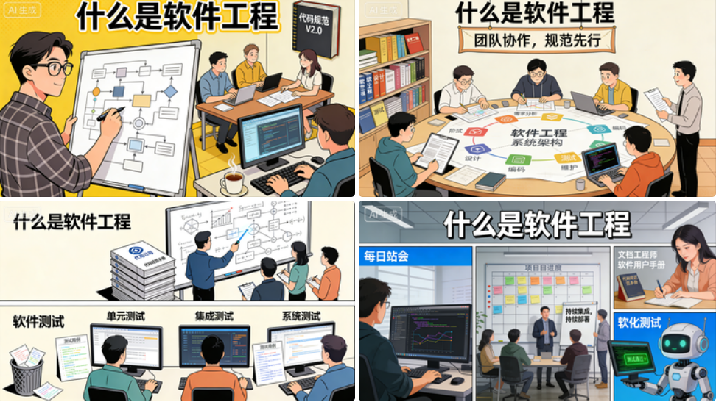
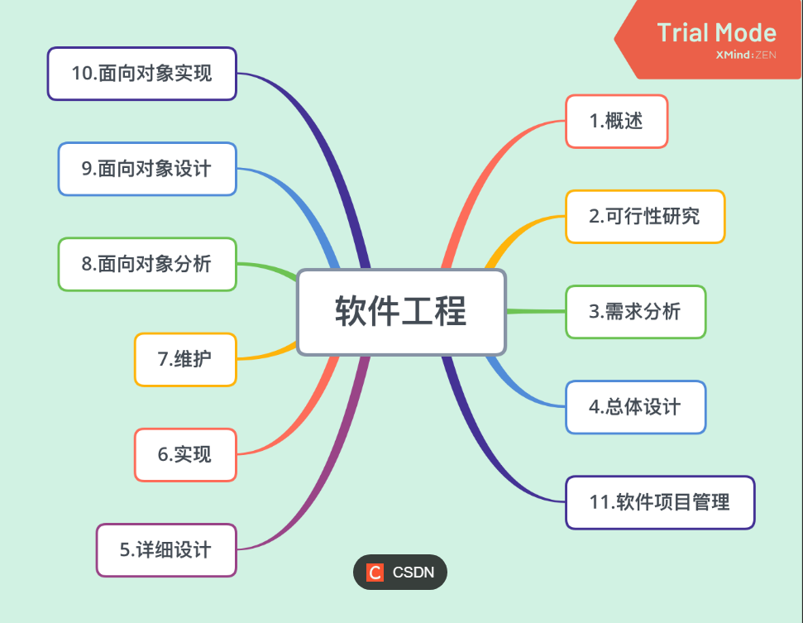
什么是软件工程？
软件工程是指导计算机软件开发和维护的一门工程学科。采用工程的概念、原理、技术和方法来开发与维护软件，把经过时间考验而证明正确的管理技术和当前能够得到的最好技术方法结合起来，以经济地开发出高质量的软件并有效地维护它。
为了应对软件危机，在1968年的NATO会议上，提出了“软件工程”的概念。其核心思想是：像管理建筑工程、机械工程一样，用系统化、规范化、可量化的工程原则和方法来指导软件开发的全过程。

Slide 8
软件工程的本质特性
软件工程关注于大型程序的构造
软件工程的中心课题是控制复杂性
软件经常变化
开发软件的效率非常重要
和谐地合作是开发软件的关键
必须有效地支持它的用户
为不同文化背景的人创造产品

Slide 9
软件工程的基本原理
1、用分阶段的生命周期计划严格管理
2、坚持进行阶段评审
3、实行严格的产品控制
4、采用现代程序设计技术
5、结果应能清楚地审查
6、开发小组的人员应该少而精
7、承认不断改进软件工程实践的必要性

Slide 10
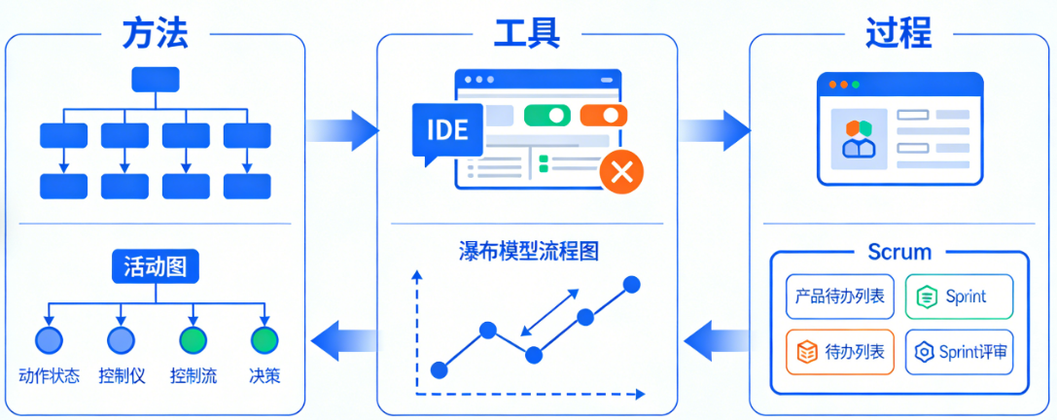
软件工程方法学
传统方法学
也称结构化范型，采用结构化技术（结构化分析、结构化设计和结构化实现）完成软件开发的各项任务，并使用适当的软件工具或软件工程环境来支持结构化技术的运用。
特点：
把软件生命周期的全过程依次划分为若干个阶段，并顺序地完成每个阶段的任务。
每个阶段的开始和结束都有严格标准，前一阶段的结束标准就是后一阶段的开始标准。每一个阶段结束之前都必须进行正式严格的技术审查和管理复审。
每个阶段都应交出“最新式的”（即和所开发的软件完全一致的）高质量的文档资料，从而保证在软件开发工程结束时有一个完整准确的软件配置交付使用。
采用生命周期方法学大大提高软件开发的成功率，软件开发的生产率也能明显提高。
面向对象方法学
与传统方法相反，面向对象方法把数据和行为看成是同等重要的，它是一种以数据为主线，把数据和对数据的操作紧密地结合起来的方法。
4个要点：
把对象(object)作为融合了数据及在数据上的操作行为的统一的软件构件
把所有对象都划分成类(class)。
按照父类与子类的关系，把若干个相关类组成一个层次结构的系统。
对象彼此间仅能通过发送消息互相联系
优点：
降低了软件产品的复杂性，提高了软件的可理解性，简化了软件的开发和维护工作。
面向对象方法特有的继承性和多态性，进一步提高了面向对象软件的可重用性。
方法：完成软件开发的各项任务的技术方法，回答“怎样做”的问题；
工具：为运用方法而提供的自动的或半自动的软件工程支撑环境；
过程：为了获得高质量的软件所需要完成的一系列任务的框架，它规定了完成各项任务的工作步骤。
Notes:
关注点转移：
结构化：关注 “如何做” (How) —— 强调算法和逻辑流程。
面向对象：关注 “谁来做” (Who) 和 “做什么” (What) —— 强调对象的职责和交互。
应对复杂性的能力：
结构化程序设计在解决中等规模、算法明确的系统（如科学计算、操作系统内核）时非常有效。
但当系统规模巨大、需求多变时（如企业应用、GUI程序），数据和函数间的网状关系会变得极其混乱，难以维护。这就是所谓的“软件危机”主要表现之一。
面向对象通过封装、继承、多态，能更好地建模现实世界、管理复杂度、提高代码的复用性、可扩展性和可维护性。它更适合开发大型、复杂的业务系统。

Slide 11
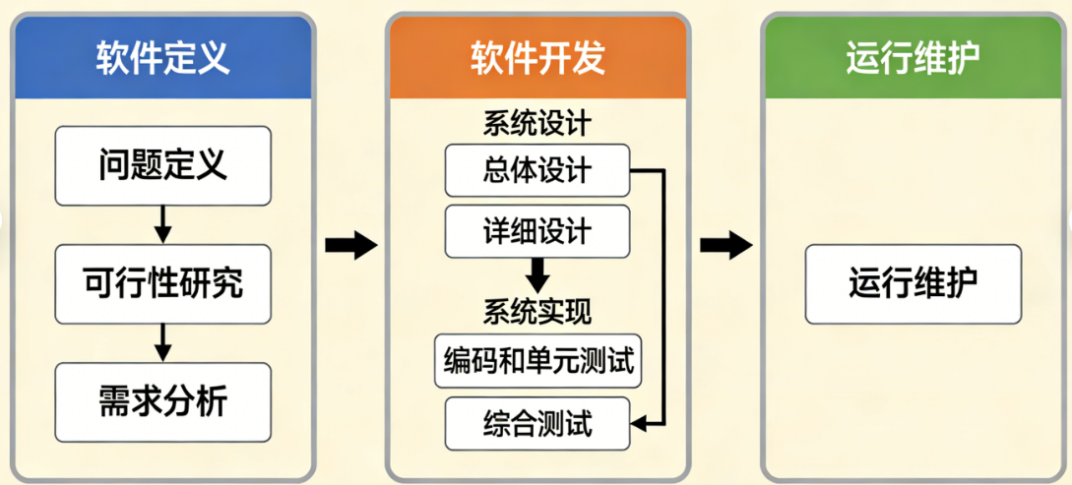

软件生命周期
软件生命周期又称为软件生存周期或系统开发生命周期，是软件的产生直到报废的生命周期。
问题定义：要解决的问题是什么？
可行性研究：问题是否值得去解决，是否有可行的解决办法？
需求分析：未解决上述问题，目标系统必须做什么？
总体设计（概要设计）：概括来，说应该怎样实现目标系统？
详细设计：具体来，说应该怎样实现目标系统？
编码和单元测试：写出正确且容易理解的程序模块
综合测试：预测软件的可靠性，包括集成测试和验收测试。
这种按时间分程的思想方法是软件工程中的一种思想原则，即按部就班、逐步推进，每个阶段都要有定义、工作、审查、形成文档以供交流或备查，以提高软件的质量。但随着新的面向对象的设计方法和技术的成熟，软件生命周期设计方法的指导意义正在逐步减少。
通过各种必要的维护活动使系统持久地满足用户的需求

Slide 12
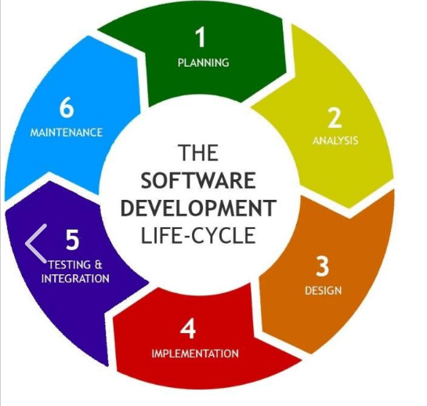
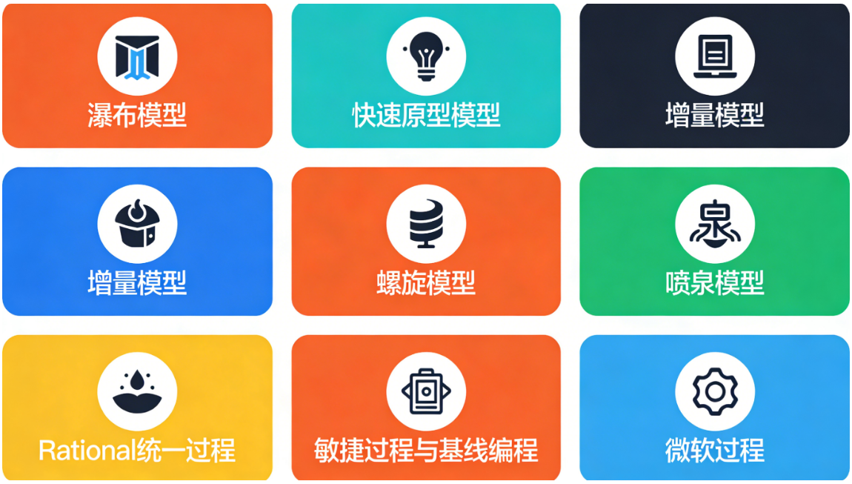
软件过程
“我们如何从零开始，一步步地做出一个高质量的软件？”
软件过程是软件工程的“方法论”和“操作手册”。它是在软件开发领域，将“最佳实践”制度化、系统化，以实现从混乱的“艺术创作”走向有序的“工程学科”的关键桥梁。
软件过程是为了获得高质量软件所需要完成的一系列任务的框架，它规定了完成各项任务的工作步骤。
软件过程定义了谁（角色）、在什么时候（阶段）、用什么方法（活动）、做什么工作（任务）、产出什么成果（制品），并如何保证质量。

Slide 13
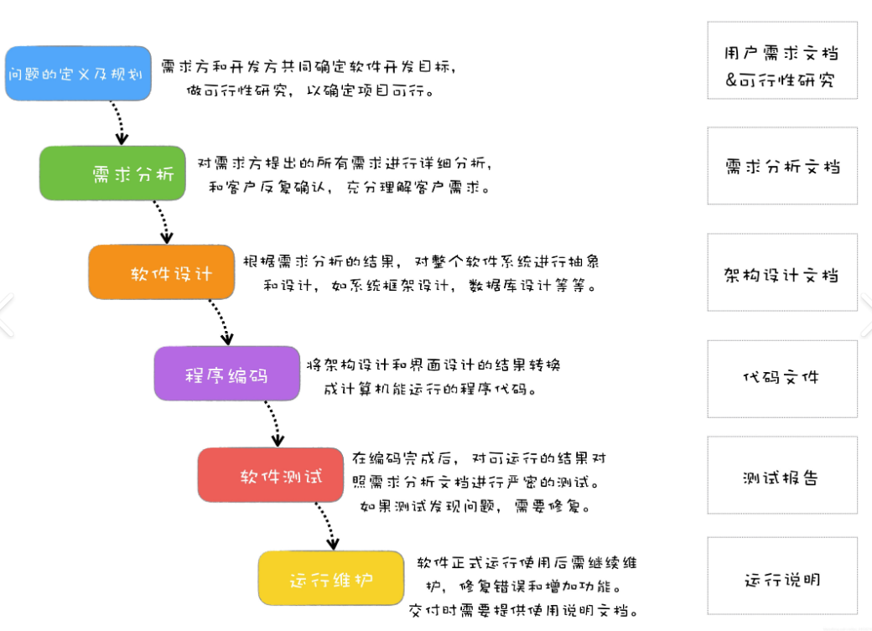
瀑布模型
瀑布模型一直是唯一被广泛采用的生命周期模型，现在它仍然是软件工程中应用得最广泛的过程模型。
阶段间具有顺序性和依赖性：
①必须等前一阶段的工作完成之后，才能开始后一阶段的工作； ②前一阶段的输出文档就是后一阶段的输入文档，因此，只有前一阶段的输出文档正确，后一阶段的工作才能获得正确的结果。
推迟实现的观点：
在编码之前设置了系统分析与系统设计的各个阶段，分析与设计阶段的基本任务规定，在这两个阶段主要考虑目标系统的逻辑模型，不涉及软件的物理实现。
质量保证的观点：
软件工程的基本目标是优质、高产。为了保证所开发的软件的质量，在瀑布模型的每个阶段都应坚持：
每个阶段都必须完成规定的文档，没有交出合格的文档就是没有完成该阶段的任务。
每个阶段结束前都要对所完成的文档进行评审，以便尽早发现问题，改正错误。

Slide 14
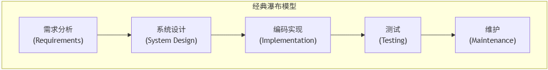
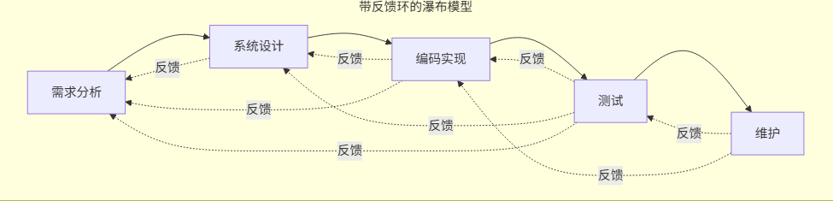
带有“反馈环”的瀑布模型
经典的瀑布模型是线性、顺序、无回溯的：假设每个阶段都是完美的，一旦进入下一阶段，就不能返回修改前一阶段的成果。
需求变更灾难：如果在测试阶段发现需求理解有误，必须“推倒重来”，成本极高。
缺陷堆积：前期错误到后期才发现，修复代价呈指数级增长。
僵化不灵活：无法适应变化（牵一发而动全身）。
“反馈环”就是指：允许从后面阶段返回到前面任何一个阶段，进行修正和迭代。在每个阶段结束后，或者在后继阶段发现问题时，可以沿着箭头反向回溯，回到出问题的那个阶段，进行修改。修改完成后，再重新顺序执行后续阶段。
瀑布模型有许多优点：
可强迫开发人员采用规范的方法（例如，结构化技术）；
严格地规定了每个阶段必须提交的文档，基本上是一种文档驱动的模型；
要求每个阶段交出的所有产品都必须经过质量保证小组的仔细验证。

Slide 15
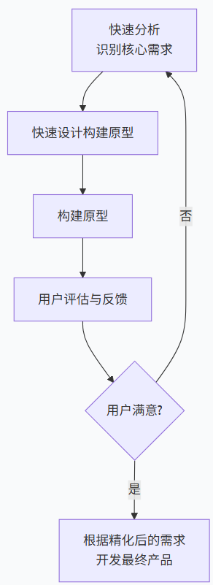
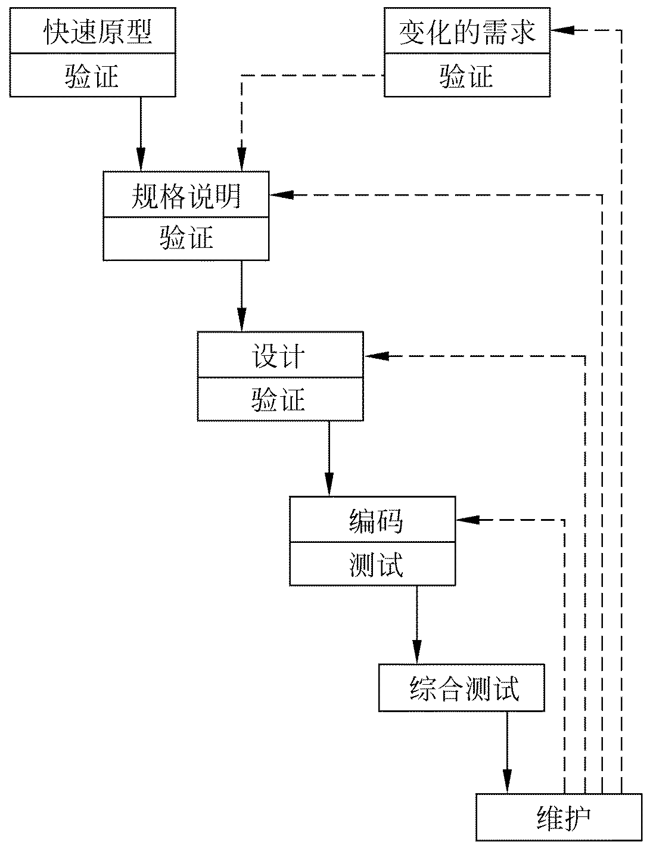
快速原型模型
概念：快速原型模型是应对传统瀑布模型（特别是需求不明确场景）缺陷的一种重要软件开发模型。它的核心思想是：快速构建一个简化、可运行的“原型”，让用户尽早看到并体验，从而快速澄清和精化需求。它所能完成的功能往往是最终产品能完成的功能的一个子集。
特点：快速原型模型是不带反馈环的，这正是这种过程模型的主要优点： 软件产品的开发基本上是线性顺序进行的。
能基本上做到线性顺序开发的主要原因如下：
（1） 原型系统已经通过与用户交互而得到验证，据此产生的规格说明文档正确地描述了用户需求，因此，在开发过程的后续阶段不会因为发现了规格说明文档的错误而进行较大的返工。
（2） 开发人员通过建立原型系统已经学到了许多东西，因此在设计和编码阶段发生错误的可能性也比较小，这自然减少了在后续阶段需要改正前面阶段所犯错误的可能性。
“构建原型 → 用户评估 → 快速修改”极大降低了风险

Slide 16
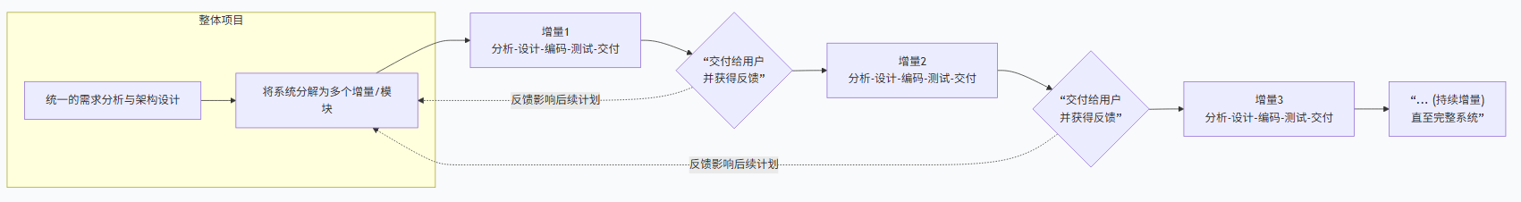
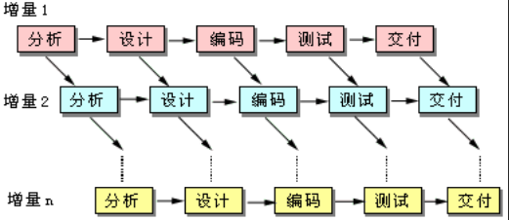
增量模型
概念：增量模型也称为渐增模型。它的核心思想不是一次性交付整个系统，而是分批次、渐进式地交付。使用增量模型开发软件时，把软件产品作为一系列的增量构件来设计、编码、集成和测试。使用增量模型时，第一个增量构件往往实现软件的基本需求，提供最核心的功能。
优点：能在较短时间内向用户提交可完成部分工作的产品；逐步增加产品功能可以使用户有较充裕的时间学习和适应新产品，从而减少一个全新的软件可能给客户组织带来的冲击。
难点：在把每个新的增量构件集成到现有软件体系结构中时，必须不破坏原来已经开发出的产品。必须把软件的体系结构设计得便于按这种方式进行扩充，向现有产品中加入新构件的过程必须简单、方便，也就是说，软件体系结构必须是开放的。
风险更大的增量模型

Slide 17
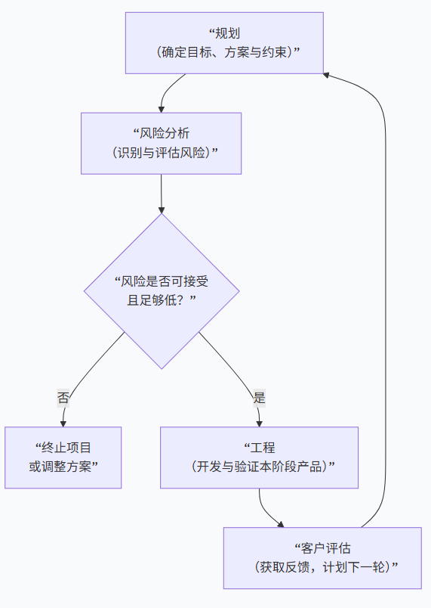
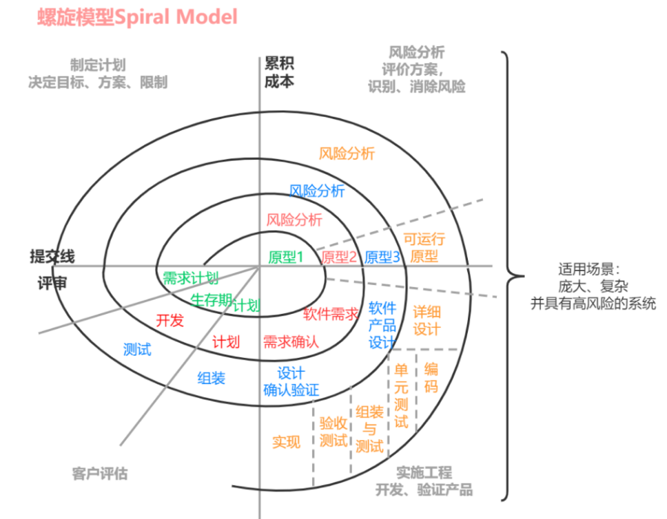
螺旋模型
概念：螺旋模型是一种风险驱动的软件过程模型，其基本思想是，使用原型及其他方法来尽量降低风险。理解这种模型的一个简便方法，是把它看作在每个阶段之前都增加了风险分析过程的快速原型模型。
优点：
卓越的风险管理
高度的灵活性和适应性
客户参与度高
设计上的严谨性
可早期终止
它结合了原型模型的迭代特性与瀑布模型的系统性和可控性，并将风险分析作为每个循环的核心环节。

Slide 18
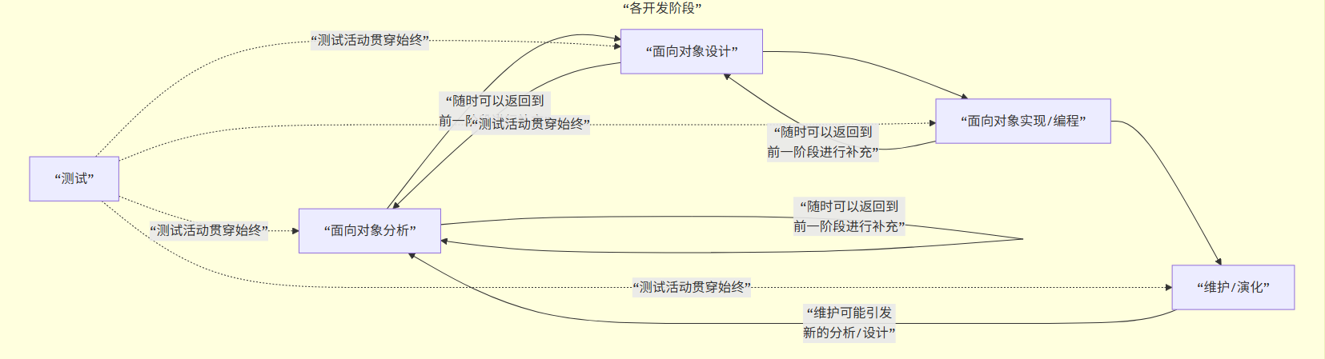
喷泉模型
概念：喷泉模型是面向对象软件开发方法中提出的一种过程模型，它深刻地反映了面向对象开发迭代、无间隙、无缝集成的内在特性。迭代是软件开发过程中普遍存在的一种内在属性。用面向对象方法学开发软件时，工作重点应该放在生命周期中的分析阶段。
特点：
面向对象特性驱动的自然映射：这是喷泉模型的理论基础。
迭代性与无间隙性：这是最显著的特点。
测试贯穿始终：测试不是一个独立的阶段，而是与所有开发活动并行进行
优点：
高效支持面向对象开发：与OO方法的天生契合是其最大优势，减少了过程与方法的摩擦。
提高开发效率：阶段间的无缝过渡和活动的并行性，可以缩短开发周期。
改善软件质量：频繁的、小范围的迭代有助于早期发现和修复错误。持续的测试保证了质量内建。
良好的灵活性与适应性：能很好地适应需求变化。当需求变更时，可以方便地回溯到分析或设计阶段，修改受影响的类，而不会对整体造成颠覆性影响。

Slide 19
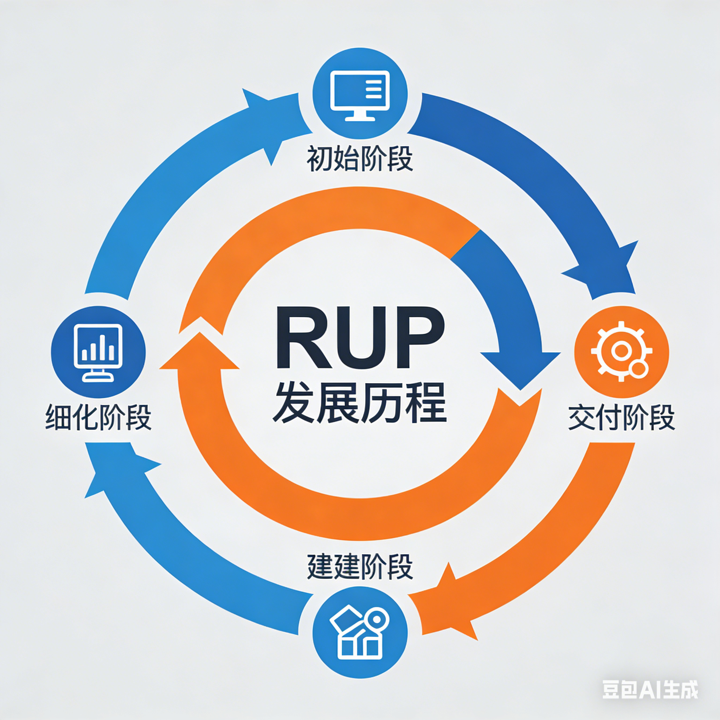
Rational 统一过程
概念：Rational统一过程（Rational Unified Process, RUP）是由Rational软件公司推出的一种完整而且完美的软件过程。RUP总结了经过多年商业化验证的6条最有效的软件开发经验，这些经验被称为“最佳实践”。
迭代式开发 允许每次迭代有需求变化，采用可验证的方法减少风险
管理需求 需求是连续过程，采用用例分析捕获需求
使用基于构建的体系结构 采用现有或新构建定义体系结构
可视化建模 RUP与可视化建模语言UML紧密联系
验证软件质量 软件质量评估贯穿于整个开发过程
控制软件变更 保证每个修改都是可接受的而且能被跟踪的

Slide 20
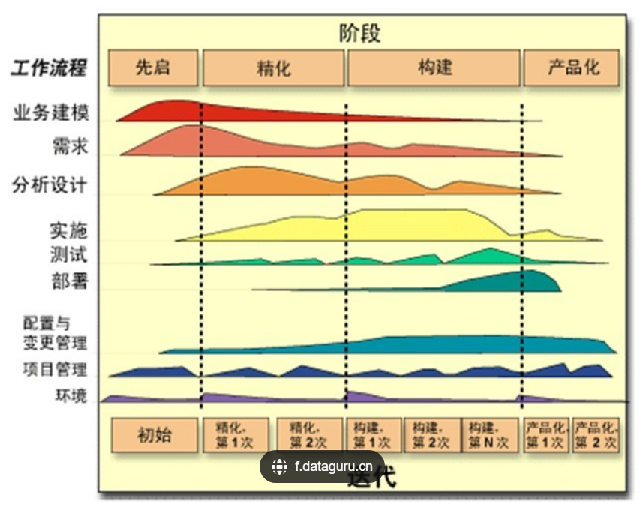
RUP软件开发生命周期是一个二维的生命周期模型，图中纵轴代表核心工作流，横轴代表时间。
9个核心工作流
前6个是核心过程工作流，后3个是核心支持工作流
4个连续工作阶段
初始阶段：建立业务模型，定义产品视图，确定项目范围
精化阶段：设计体系结构，制订项目计划，确定资源需求
构建阶段：开发所有构件和应用程序并集成，测试所有功能
移交阶段：产品提交用户
RUP迭代式开发
重复一系列组成软件生命周期的循环。每次循环都经历一个完整的生命周期，每次循环结束都向用户交付产品的一个可运行的版本。每个阶段又进一步细分为一次或多次迭代过程。

Slide 21
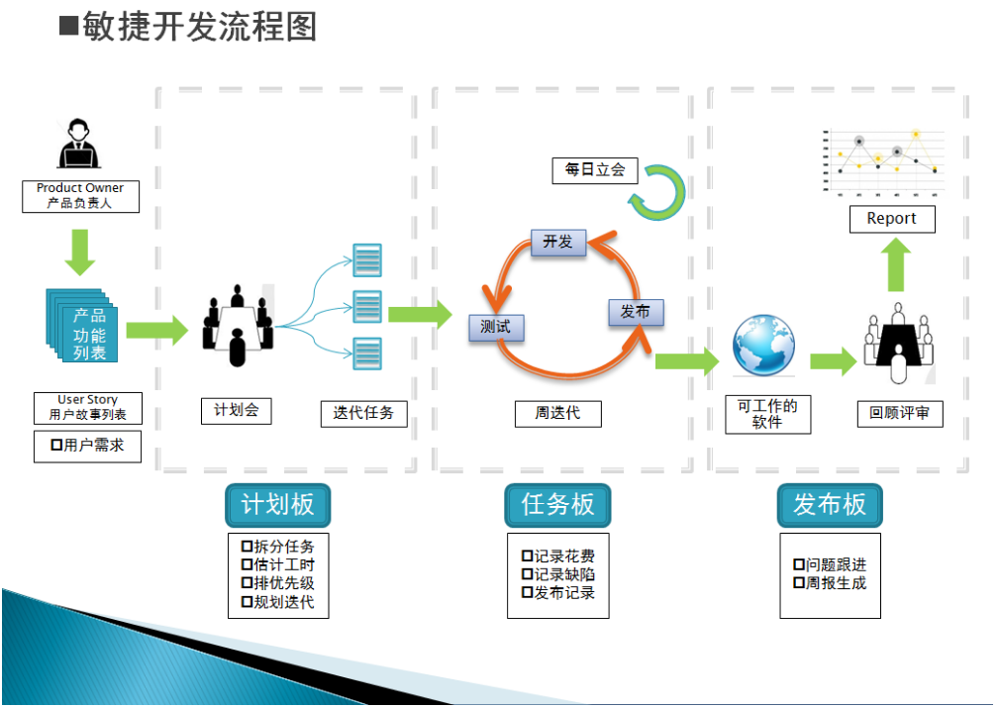
敏捷开发和极限编程
敏捷不是一种具体的方法论，而是一套价值观和原则的集合。为了使软件开发团队具有高效工作和快速响应变化的能力，17位著名的软件专家于2001年2月联合起草了敏捷软件开发宣言：敏捷软件开发宣言由下述4个简单的价值观声明组成。
敏捷核心四大价值观
个体和交互胜过过程和工具
可以工作的软件胜过面面俱到的文档
客户合作胜过合同谈判
相应变化胜过遵循计划
优秀的团队成员是最重要的因素，应首先致力于构建软件开发团队。
开发的主要目标是向用户提供可以工作的软件而非文档，应把主要精力放在创建软件上，仅当迫切需要且有重大意义时才进行文档编辑工作。
开发团队要与客户保持密切合作。
软件必须反映现实，软件过程应该有足够的能力及时响应变化，计划必须要有足够的可塑性和灵活性。

Slide 22
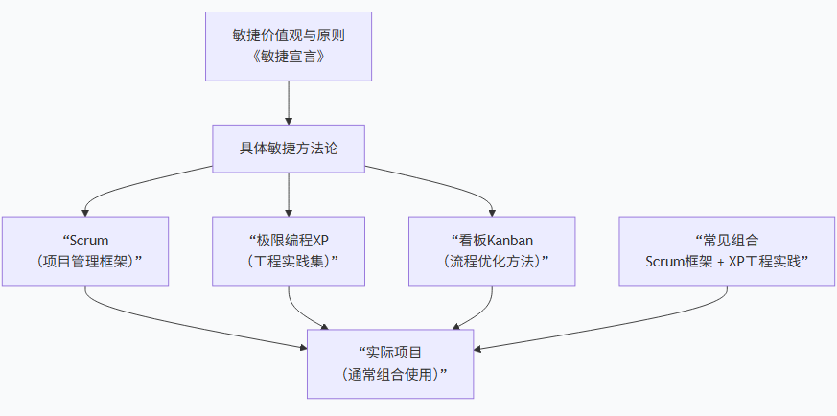
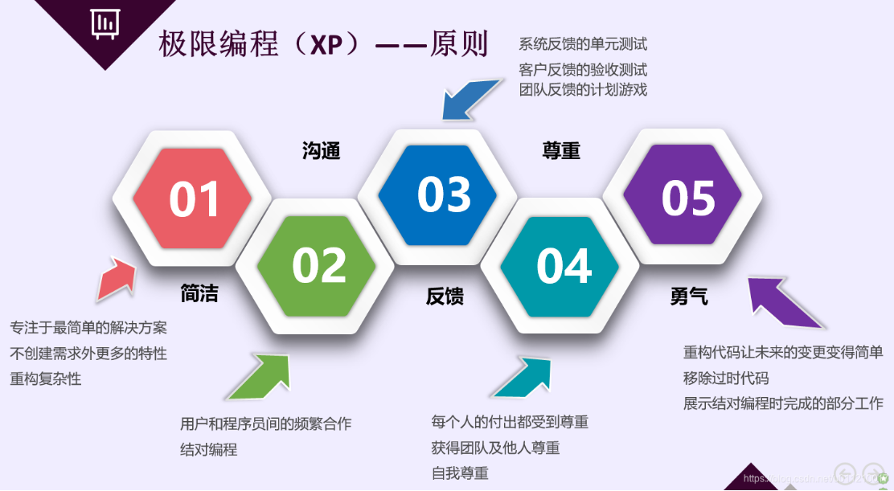
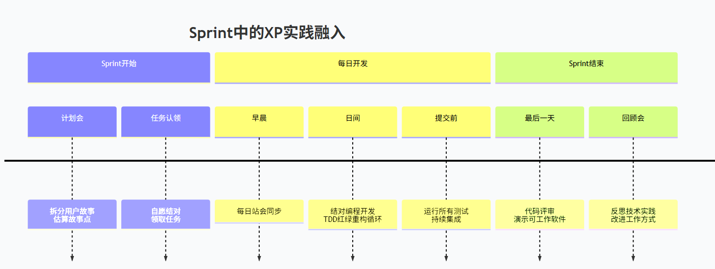
敏捷开发和极限编程
概念：极限编程（ XP）是敏捷过程中最富盛名的一个，是最具体、最工程化的方法论，聚焦于软件开发实践。其名称中“极限”二字的含义是指把好的开发实践运用到极致。目前，极限编程已经成为一种典型的开发方法，广泛应用于需求模糊且经常改变的场合。

Slide 23
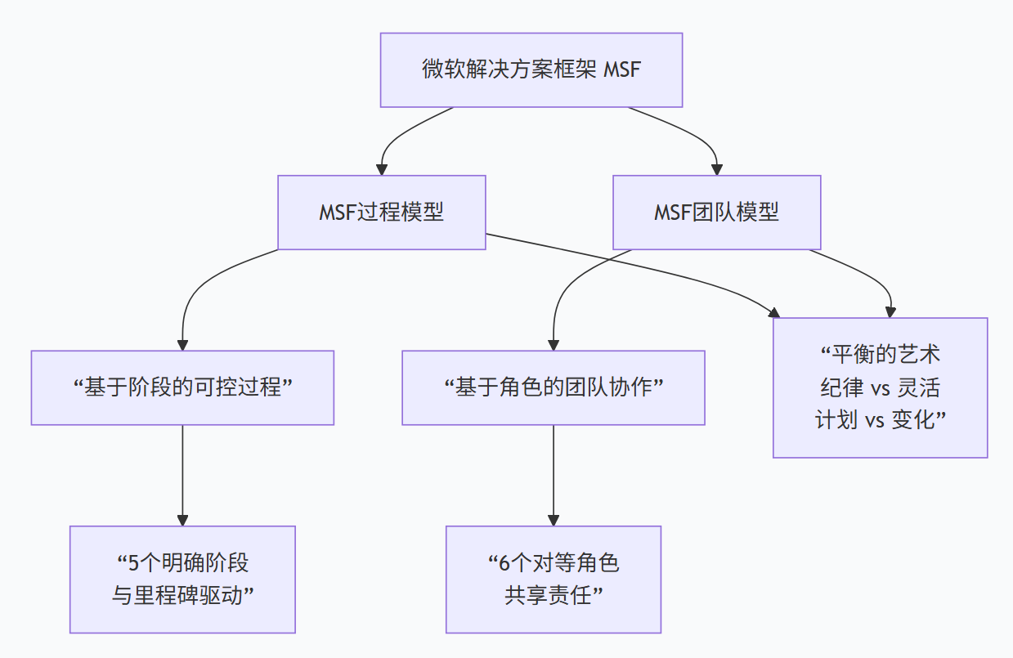
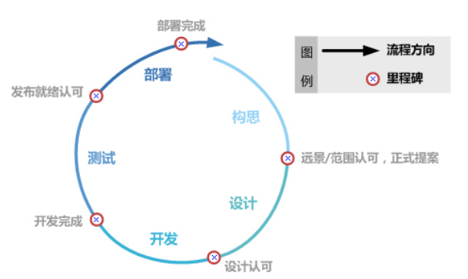
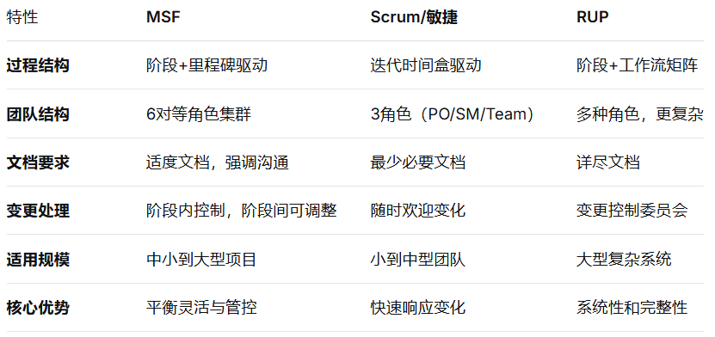
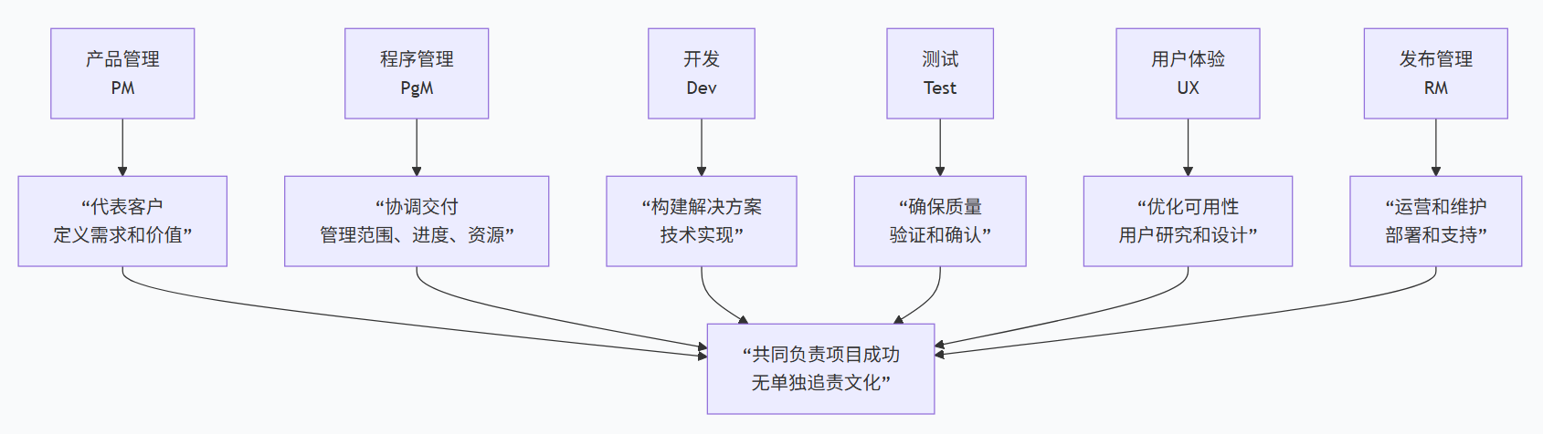
微软过程
概念：微软过程（Microsoft Solutions Framework, MSF）是微软基于自身数十年大型产品开发经验总结出的一套实用、灵活、可扩展的软件开发框架。它结合了传统工程管理和现代敏捷思想的优点。
特点：MSF过程模型是里程碑驱动的，而非严格的时间盒驱动。

Slide 24
THANKS

